Slide 2
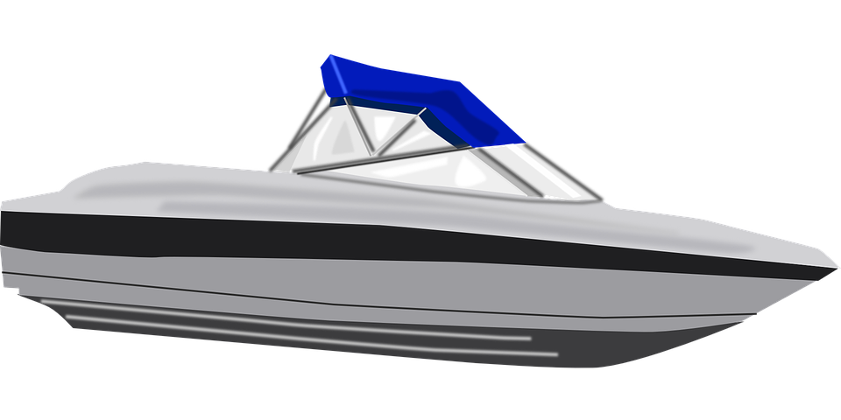

Slide 3
РУ
РУ
РА
РЫ
РО
РЫ
РО
РА

Slide 4
ЭР
АР
ЁР
ОР
ИР
УР
ЕР

Slide 5
РЫ
РУ
РА
РО
РЫ
РЭ

Slide 6
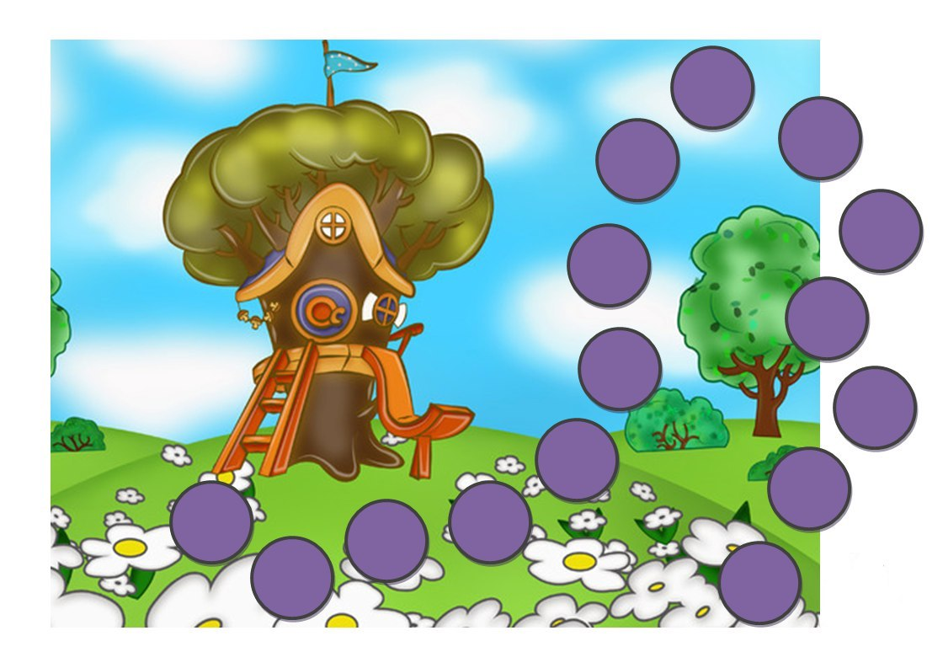
РУ
РА
РА
ИР
РЫ
УР
РУ
РЫ
РО
ОР
ОР
ЕР
ИР
РА
РА

Slide 7
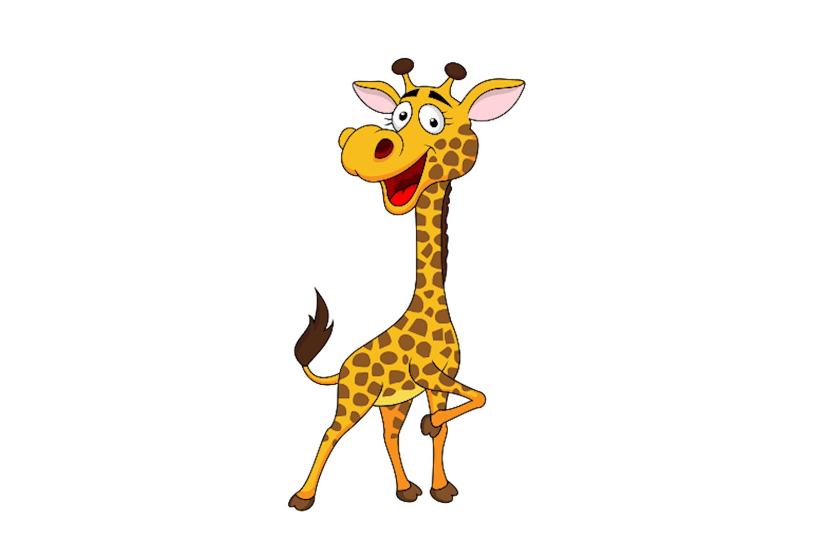
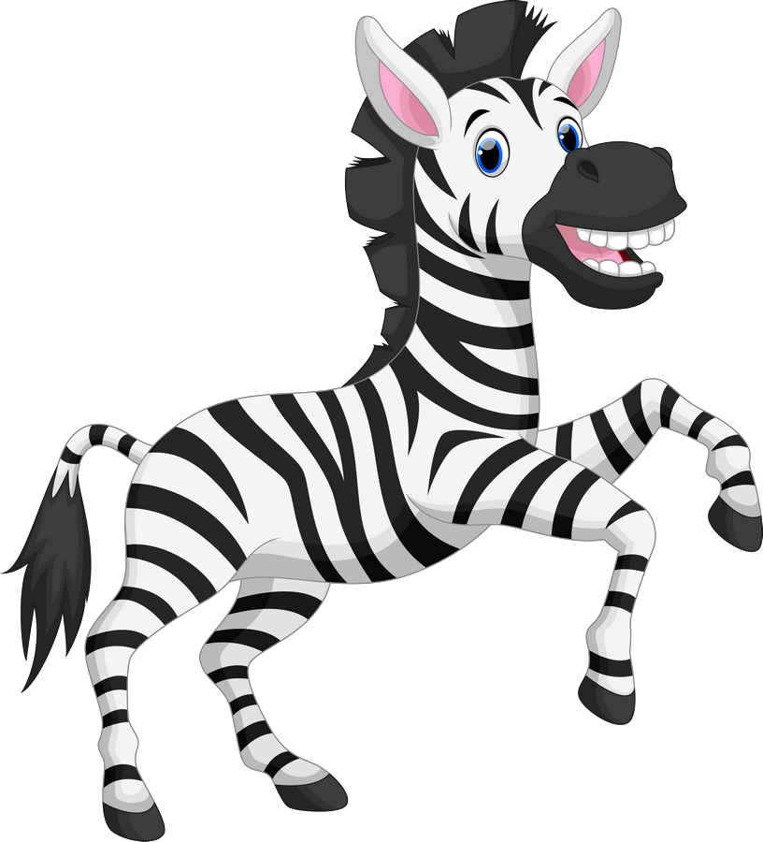

Slide 10
в середине
в начале
в конце

